Slide 1
ROMANTIZAM I JOHANN WOLFGANG GOETHE
Emanuel Pešorda, Marta Grgurević, Ivana Janković, Dominik Klopan,Gabriela Matasović

Slide 2
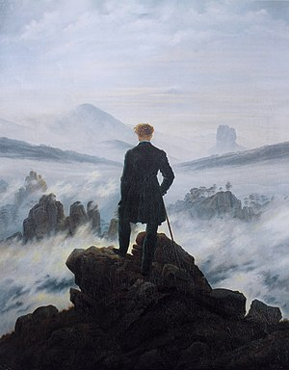
Romantizam
Sturm und Drang ili pokret mladih genija je predromantičarski pokret koji se javlja u Njemačkoj
romantizam je naziv za razdoblje općeeuropskog književnog i umjetničkog pokreta
vrijeme: javio se potkraj 18. stoljeća, a punu afirmaciju doživio tek između 1800. i 1830. godine
predstavlja reakciju na prethodno književno razdoblje, klasicizam
prostor gdje se prvo javlja: Njemačka, Francuska, Rusija i Engleska

Slide 3
Obilježja
kontekst: uzori: Biblija, srednjovjekovna književnost, Shakespeare, barok, narodna književnost
teme: osobne preokupacije buntovništvo i odmetništvo, egzotični pejzaži, povijest, mistika i okultizam
stil: originalnost, sloboda izražavanja i forme, suprotstavljanje pravilima, isprepletanje književnih rodova i vrsta
uloga književnosti : estetska

Slide 4
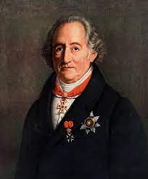
Johann Wolfgang von Goethe
Johann Wolfgang von Goethe jedan je od najvećih njemačkih mislilaca i književnika koji će ostati zapamćen zahvaljujući brojnim djelima koje je objavio, ali i načinu života
njegovo stvaralaštvo obuhvaća lirske i epske pjesme pisane u različitim stilovima, drame, memoare, autobiografiju, četiri romana i rasprave o botanici

Slide 5
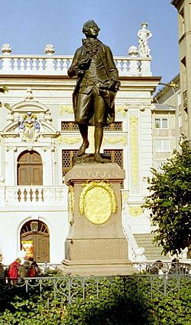
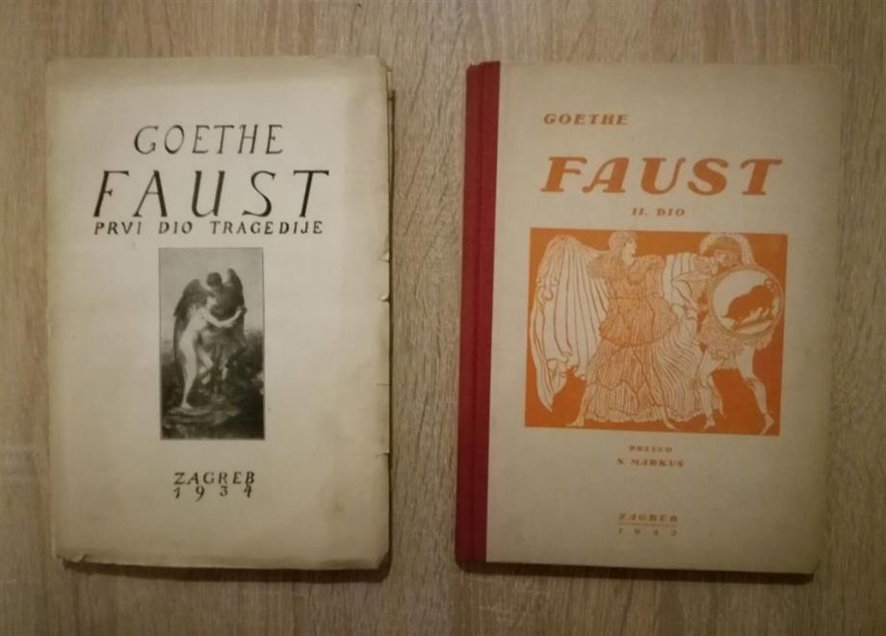
smatra se najvećim njemačkim književnikom svih vremena. Radi se o književniku koji se proslavio u skoro svim književnim vrstama, a zahvaljujući Goetheu, razdoblje dok je djelovao se naziva "Goetheovo doba" ili razdoblje predromantizma
njegova dva najpoznatija djela su "Faust" i roman "Patnje mladog Werthera"
Johann Wolfgang von Goethe je poznat kao tvorac ideje i pojma "svjetske književnosti" kao kulturne vrijednosti čovječanstva

Slide 6
Zanimljivosti
bio je iz bogate i ugledne obitelji
osim književnosti Goethe je imao veliku strast i prema crtežima, a velik dio djetinjstva bio je oduševljen lutkarskim predstavama
veliko zadovoljstvo nalazio je i u čitanju velikih radova o religiji i povijesti
Johann Caspar oženio se Katarinom Elizabeth 1748. godine
sva njihova djeca osim Johana Wolfganga i njegove sestre su umrla u ranijoj dobi života.

